Slide 1
test
Presentazione di 1 unità navali

Slide 2
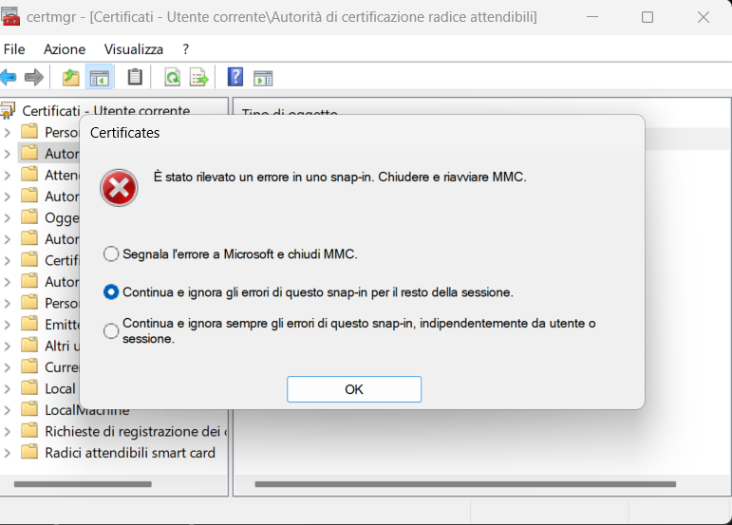
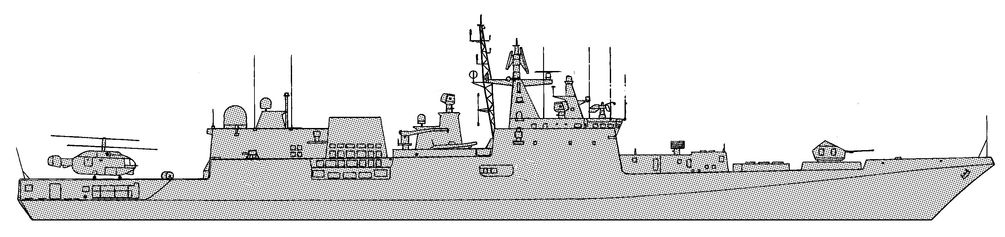
CLASSE UNITA': [Classe]
[FLAG]
NOME UNITA' NAVALE: [Nome]
CARATTERISTICA | VALORE | CARATTERISTICA | VALORE
MOTORI | XXX | RADAR | XXX
ARMA | XXX | MITRAGLIERA | XXX

